Slide 1
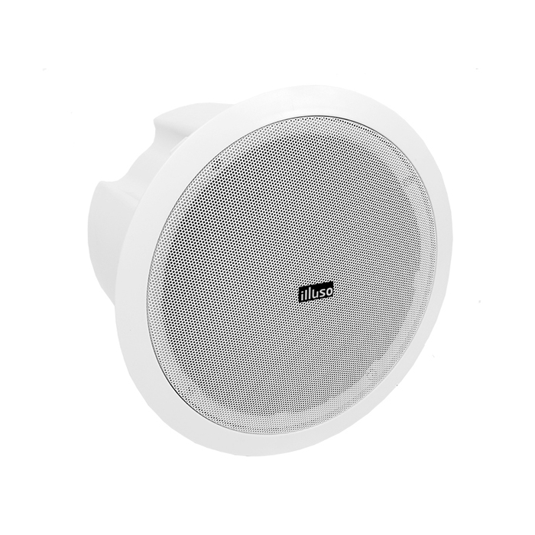
Ceiling 6” Speaker
DS-630C
Professional Ceiling Speaker System
FEATURE
코엑시얼 유닛으로 고해상도 사운드 재생
Low Hi 임피던스 겸용 (쉬운 조작 변경)
플러시 마운트 설계로(쉽고 안전한 설치 가능)
중저음 보강 및 스피커 보호를 위한 ABS 백커버 채용
SPECIFICATION
항목 | 세부내용
시스템 타입 | 5" 2-way coaxial Ceiling type
허용입력 | 20W RMS (8ohm) 2.5 / 5 / 10 / 20W (100V / 70V)
임피던스 | 8ohm
감도 | 88dB
주파수 범위 | 100Hz~20KHz
커넥터 | Spring-loaded terminals
사이즈(w*d) | ∅213 x 161 mm (±5%)
무게 | 1.4kg (±5%)
서울시 동작구 상도로 17 동화빌딩
TEL : 02-825-0300 FAX: 02-825-1141
www.dhe-av.co.kr

